Slide 1
PROJEKTS
„LIETPRATĪGA PĀRVALDĪBA UN LATVIJAS PAŠVALDĪBU VEIKTSPĒJAS UZLABOŠANA”
T3-2 apakštīkls – Pašvaldību mājokļu politika –sociālās politikas un infrastruktūras politikas sinerģija
Valdis Bārda
Alojas novada domes
Priekšsēdētājs
valdis.barda@aloja.lv
www.aloja.lv
Rīga
2016.gada 9. septembrī

Slide 2
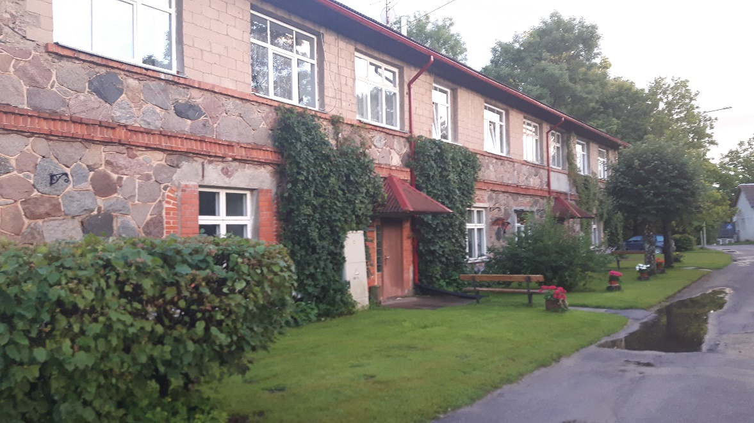
Alojas novada pašvaldības mājokļu monitoringa sistēmas izveide

Slide 3
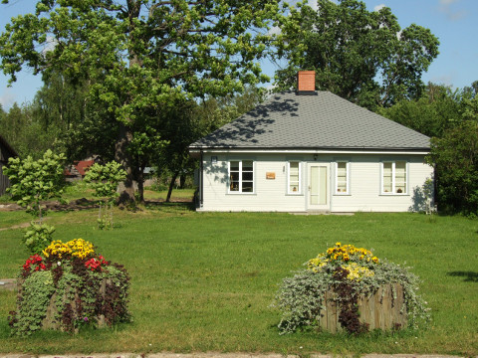
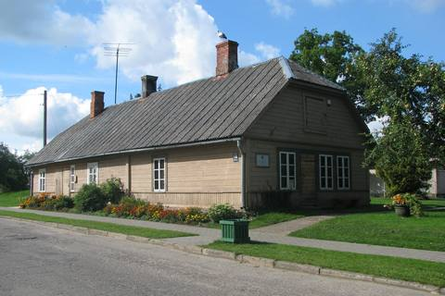
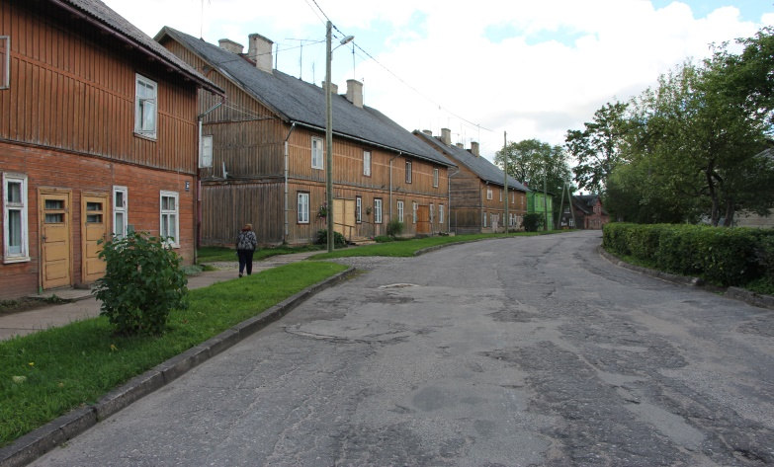
Koka apbūve – mazpilsētas šarms

Slide 4
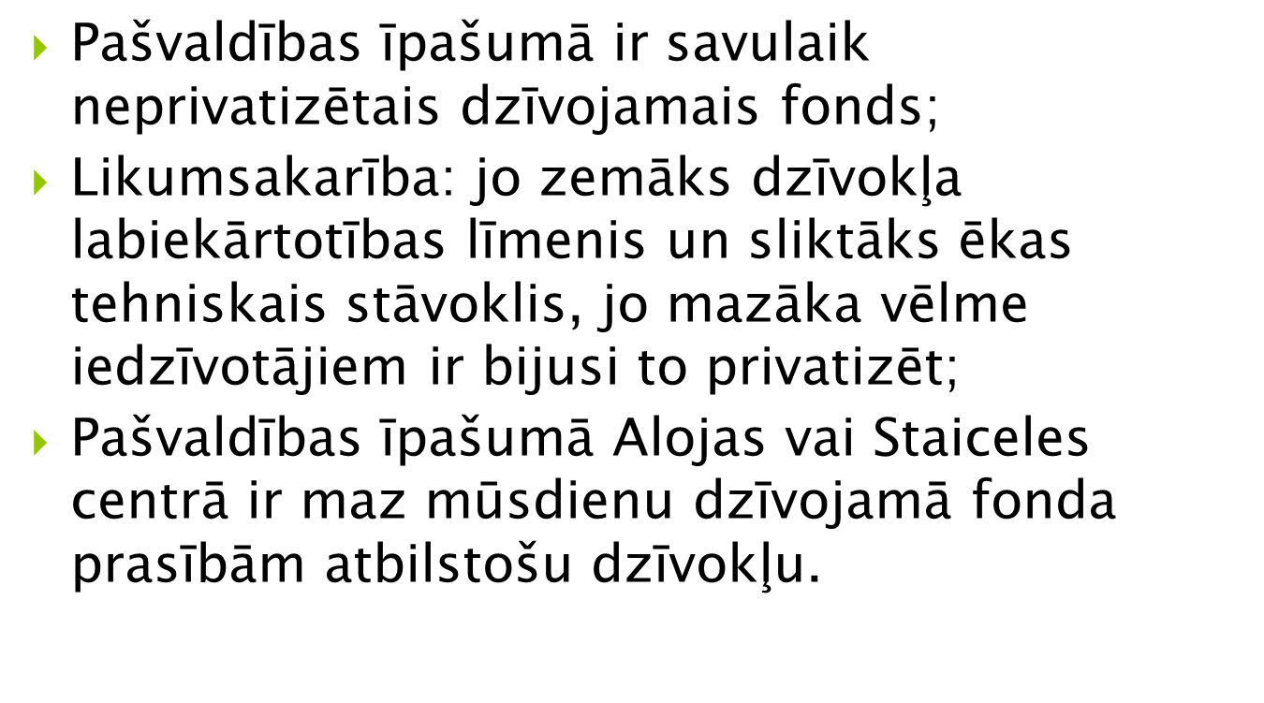
Pašvaldībai piederošais dzīvojamais fonds:

Slide 5
Novecojis, energoneefektīvs mājokļu fonds, kura atjaunošanai trūkst līdzekļu.;
Nav mājokļu politikas un mājokļu monitoringa sistēmas;
Zema pašvaldību kapacitāte palīdzības sniegšanai sociālā mājokļa jomā;
Jaunām ģimenēm un jaunatnei netiek sniegts pietiekošs atbalsts mājokļu jautājumu risināšanā;
Pašvaldības nepiedalās mājokļu tirgū kā tirgus dalībnieks;
Mājokļu monitoringa sistēmas trūkuma dēļ nav iespējams efektīvi izvērtēt esošo situāciju, izmaiņas, kā arī reālās vajadzības.
(Tīkla T3-2 sanāksme Jelgavā 06.08.2015.)

Slide 6
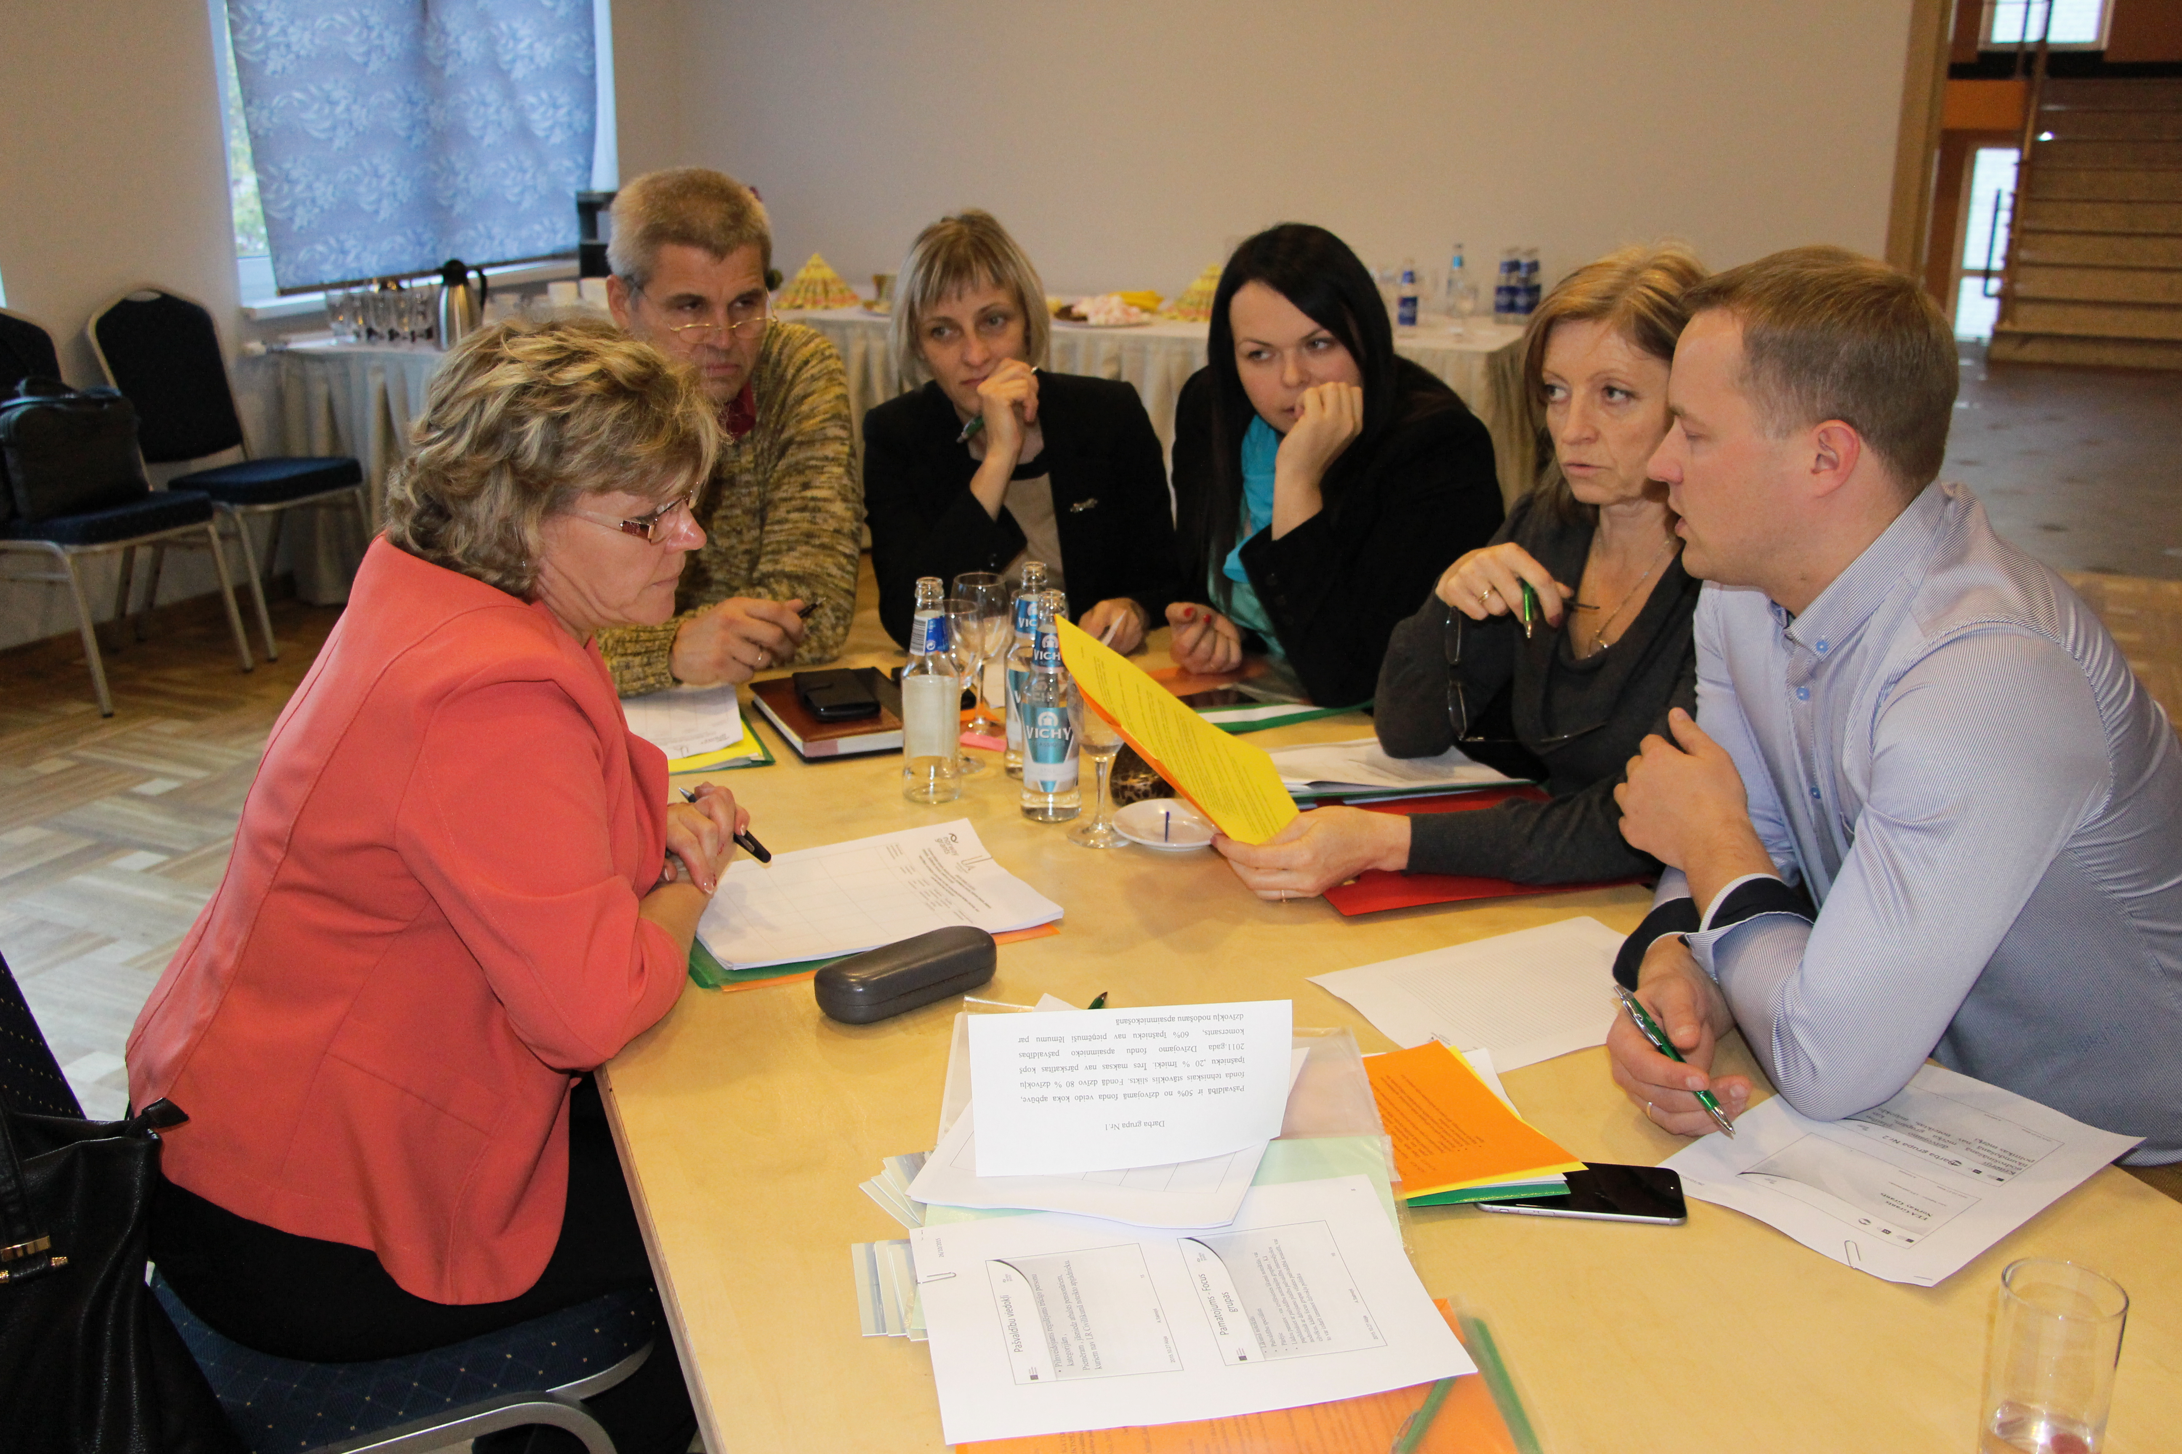
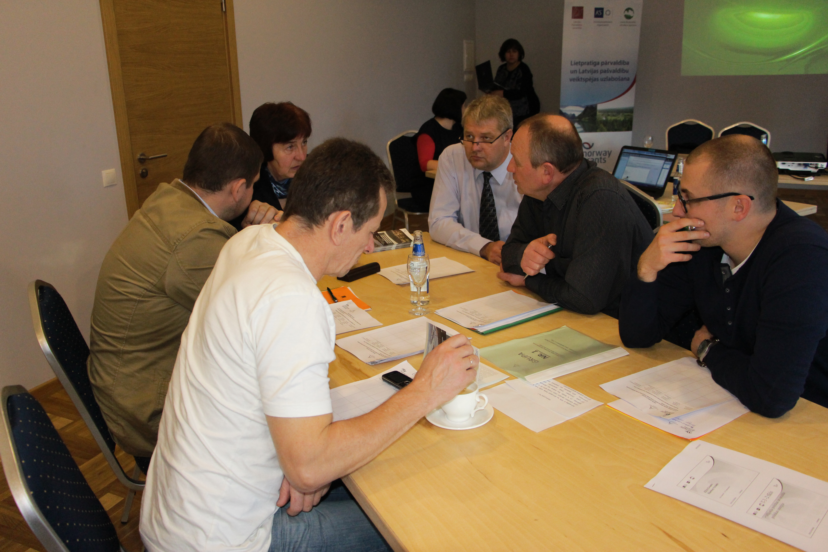
Darba mērķis:
Izveidot Alojas novada domes īpašumā vai valdījumā esošā dzīvojamā fonda monitoringa sistēmas teorētisko pamatu, identificējot monitoringa sistēmā iekļaujamos datus, to apjomu, datu bāzes izveidošanā un uzturēšanā iesaistītās domes struktūrvienības, datu bāzes juridisko pamatu.

Slide 7
Iespējamie risinājumi
1. Dzīvojamo māju (dzīvokļu) atsavināšana
Ieguvums–atbildība par ēku jaunā īpašnieka ziņā.
Zaudējums–pašvaldībai nav brīvu dzīvokļu iedzīvotāju izmitināšanai.
2. Īres un apsaimniekošanas maksas paaugstināšana
Ieguvums–līdzekļi ēkas remontam.
Zaudējums–iedzīvotāju neapmierinātība.
3. Pašvaldības kā dzīvojamā fonda īpašnieka finansējums ēkas remontam un labiekārtošanai
Ieguvums–sakopta vide, apmierināti iedzīvotāji.
Zaudējums-naudas līdzekļus nevar izmantot citiem pašvaldības mērķiem.

Slide 8
Projekta ieguvumi
Ierosme sakārtot nozari
Daudzpusīga informācija par dažādiem ar mājokļu apsaimniekošanu saistītiem jautājumiem
Citu pašvaldību pieredze tai skaitā ārzemju
Projekta realizācija atbilda vēlmēm

Slide 9
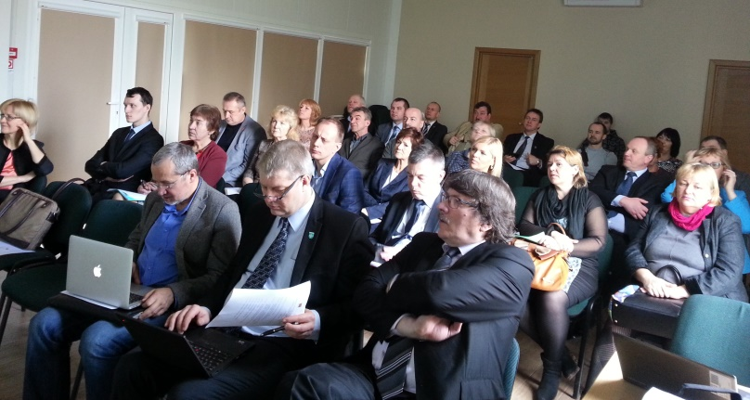
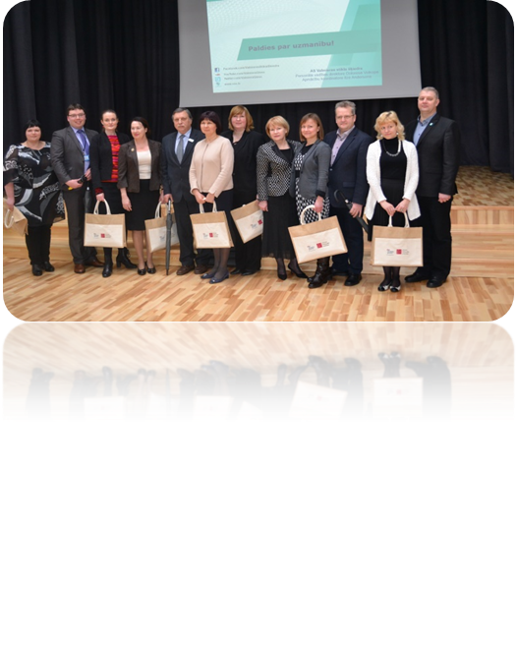

Slide 10
Projekta turpinājums
LPS veidot pašvaldības pārstāvju un citu speciālistu darba grupu, lai ieinteresētās pašvaldības varētu izstrādāt kopīgu mājokļu apsaimniekošanas platformu (teorētiskā bāze, elektroniskās versijas izstrāde)

Slide 11
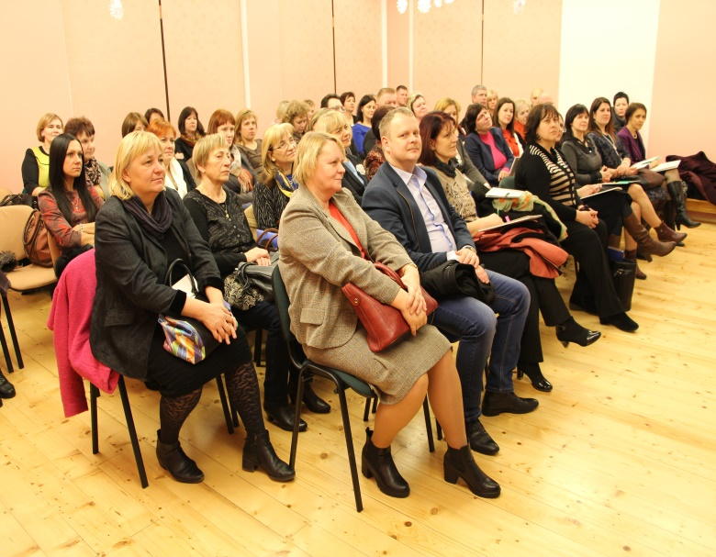
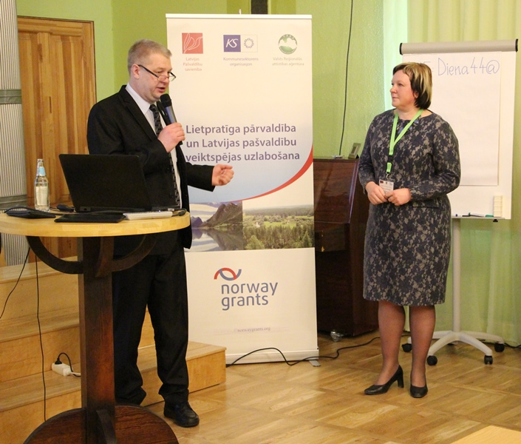
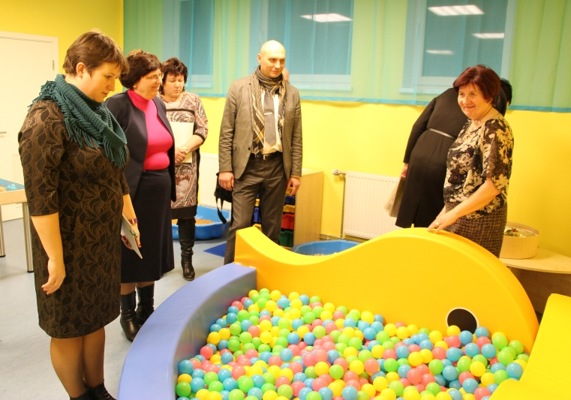
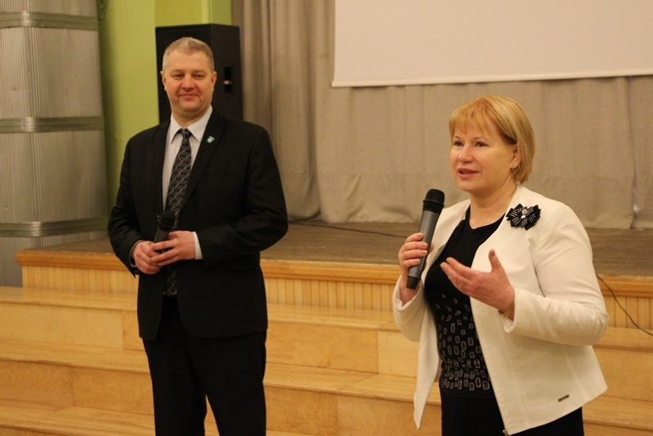

Slide 12
Paldies par uzmanību! Turpinam tīklot!!!
Valdis Bārda
Alojas novada domes
Priekšsēdētājs
Tel. 22005598
E-pasts: valdis.barda@aloja.lv

